Slide 1
Compliancedokumentation
Vejen til succesfuld opbygning og forankring
Webinar
Siscon
Online
24/06 - 2026

Slide 2
Agenda
Indledning
Kort intro til Siscon
Compliancedokumentation
  Strukturel opbygning
  Processen med udarbejdelse
Hvordan gøres det i praksis?
Forudsætning for succes
Afslutning

Slide 3
Indledning

Slide 4


Indledning
Du skriver compliancedokumentation og bruger
  Kostbar tid
  Kreative evner
  Sparringspartnere
  .. og andre ressourcer
… men ofte med det resultat, at resten af organisationen ikke forholder sig til det, og ikke får det indarbejdet i de daglige arbejdsgange.

Slide 5


Indledning
Derfor er det vigtigt at arbejde
  Struktureret i opbygningen
  Med interessentinddragelse i processen
  Målrettet til modtageren
Det giver forståelse og dermed forankring i resten af organisationen. Der opnås fastholdelse af sikkerhedsniveauet, da det bliver indarbejdet i de daglige arbejdsgange.

Slide 6
Kort intro til Siscon

Slide 7
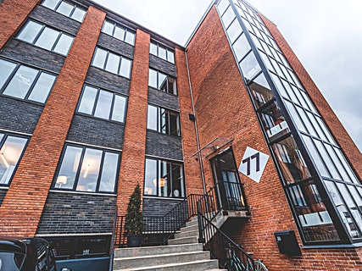
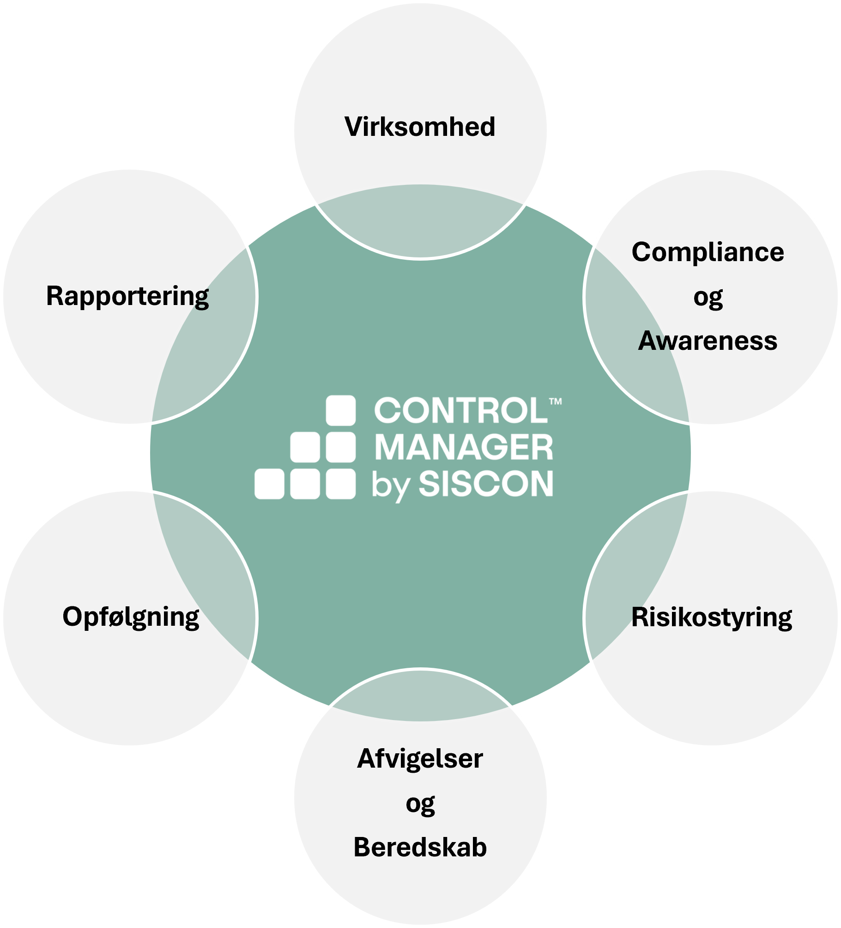
Siscon
Danskejet virksomhed
Etableret i 2004
Fagområde - informationssikkerhed og databeskyttelse
Producent af GRC-værktøjet ControlManager™
SaaS-løsning med alle data i Danmark
19 medarbejdere
Hovedkontor i Søborg

Slide 8
ControlManager™ skaber struktur og overblik.
Automatisering af opgaverne reducerer arbejdsbyrden til et minimum, og sikrer
  Ejerskab
  Kontinuerlig vedligehold
Information samlet ét sted
  Governance
  Risk
  Compliance

Slide 9
Compliancedokumentation
Opbygning og processen

Slide 10
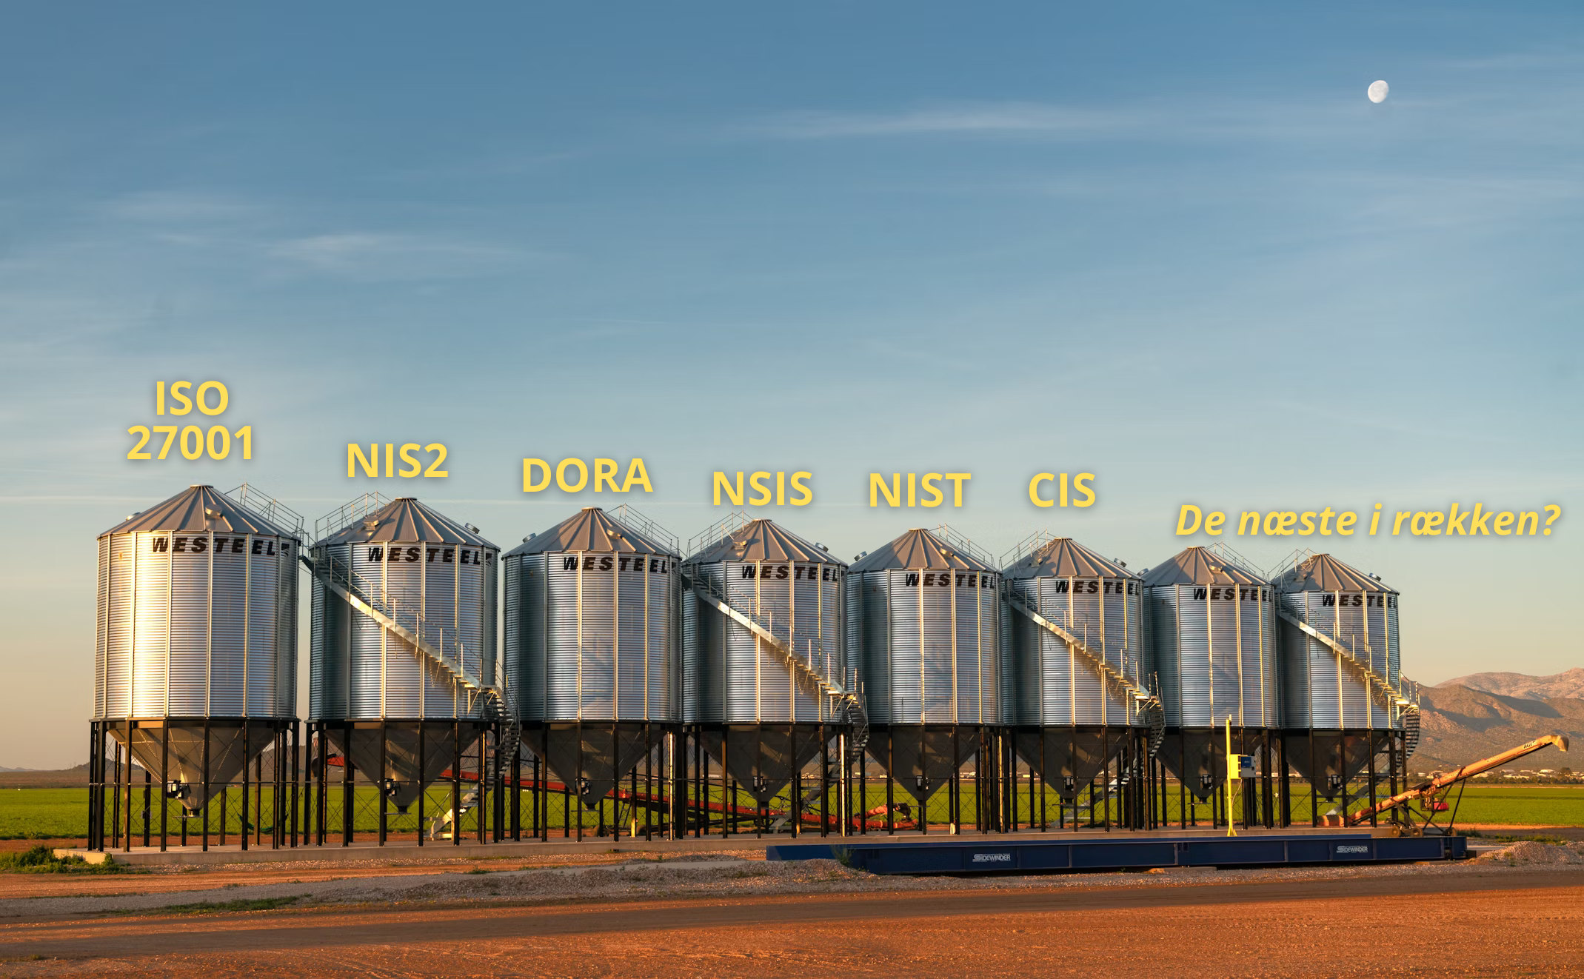

Slide 11
”Silo” compliancedokumentation
Tekniske min. krav
CIS-kontroller
ISO27001
ISAE3000
/
ISAE3402
Compliance
dokumentation
Compliance
dokumentation
NIS2
GDPR
Compliance
dokumentation
Compliance
dokumentation
Compliance
dokumentation
Compliance
dokumentation
Notes:
Overskueligt
Ansvarsplacering
Ulemper:
Overlap

Slide 12
Multi-framework compliance
Tekniske min. krav
ISAE3000
ISO27001
CIS-kontroller
GDPR
NIS2
Compliancedokumentation
Opfølgende verifikationskontroller
Patch-
management
Procesgennem-gang art. 30
Logning
Brugerstyring
Sletning

Slide 13
Compliancedokumentation
Overordnede politikker
Sætter rammen og omfanget af compliancedokumentation
Overordnet mål
Hvorfor?
Virksomhedens mål og virke
(Strategisk)
Politik
Emnespecifikke politikker
Konkrete sikringstiltag
med klar ansvars- og rollefordeling
Sikkerhedsniveau
Hvad /Hvem?
Målrettet information
(Taktisk)
Emnepolitikker
Verifikationskontroller
Procedurer
Hvordan en opgave udføres - hjælp til modtageren
Understøtte udførelse
Hvordan?
Støtte i dagligdagen
(Operationelt)
Procedure / Instrukser / Vejledning

Slide 14
Ofte ser processen sådan ud
Krav
ISO27001
Opbygning
Ressourcer
Ansvar
NIS2
andre
Forankring
Struktur
Forståelse
☺ ☹

Slide 15
Udarbejdelsescyklus
Emnepolitik
Udarbejdelse
(Oplæg)
Tilpasning
(Færdig)
Godkendelse
(Info Sik. Udv.)
Kommentering
(Berørte parter )
Feedback
(Sparringspartner)
Gennemlæsning
(Chef)

Slide 16
Hvordan ser det ud i praksis ?
Emnespecifik politik

Slide 17
Indledning til – ”Adgange og rettigheder til systemer”
Formål
Adgange og rettigheder tildeles for at minimere risikoen til utilsigtet og tilsigtet misbrug af informationer og systemer.
Endvidere er formålet med at gennemføre adgangstildeling og rettighedsadministration på en ensartet måde, at tildelingen sker ud fra et arbejdsbetinget behov.
De periodiske opfølgninger af adgange og rettigheder har til formål at skabe vished for, at de implementerede arbejdsprocesser og procedurer fungerer og bliver efterlevet, samt at opdage eventuelle afvigelser.
Målet
Målet er at sikre, at enkeltpersoner kun har de adgange og kun de rettigheder, der kræves for at udføre deres arbejdsopgaver.
Omfang
”Emnepolitik – Adgange og rettigheder til systemer” er gældende for alle systemer (både cloudbaserede og systemer under eget ejerskab), og for alle medarbejdere og andre, der har behov for adgange til systemerne.

Slide 18
Retningslinjer – ”Adgangskoder og password”
Administration af brugerkonti med tilhørende rettigheder.
  It-chefen er ansvarlig for at oprette/vedligeholde ”Procedure for brugeradministration”, hvori princippet om minimumsrettigheder til den enkelte funktion, skal være det primært gældende. Endvidere skal der kunne skelnes mellem interne og eksterne brugerkonti, samt konti med privilegerede rettigheder (administratorer), som alle skal være unikke.
Oprettelse af brugerkonto med tilhørende rettigheder.
  Den enkelte afdelingsleder er ansvarlig for at fremsende en anmodning til HR-afdelingen, om oprettelse af en ny brugerkonto til en medarbejder/samarbejdspartner i forbindelse med ansættelse/samarbejde.
  (Ref. ”Procedure for brugeradministration”)
  HR-afdelingen har til opgave at oprette en ny brugerkonto og tildele rettigheder efter den enkelte brugeres funktion.
  (Ref. ”Procedure for brugeradministration”)
Kompleksitet af adgangskoder/password
  Alle adgangskoder/password skal som minimum have følgende kompleksitet:
    12 karakterer
    store og små bogstaver
    special tegn
    tal
  Alle password er personlige og fortrolige, de må ikke deles med andre og ej heller skrives ned, således at de kan komme til andres kendskab.

Slide 19
Retningslinjer – ”Adgangskoder og password”
Periodisk review og tilpasning af brugerkonti og rettigheder
  Den enkelte systemejer er ansvarlig for at frembringe en liste over brugerkonti med deres rettigheder og placere den på et centralt sted. Dette skal gøre hvert halve år.
  (Ref. ”Kontrol – Oversigt over brugere med tilhørende rettigheder”)
  Den enkelte afdelingsleder er ansvarlig for at gennemgå egne medarbejdere med tilhørende rettigheder på de enkelte systemer og informere systemejeren om eventuelle rettelser. Dette skal gøre hvert halve år.
  (Ref. ”Kontrol – Gennemgang af brugere med tilhørende rettigheder”)
  Den enkelte systemejer skal implementere eventuelle rettelser maksimum 30 dage efter indberetning fra afdelingslederne.
  (Ref. ”Kontrol – Justering af rettigheder for brugere”)
  Den informationssikkerhedsansvarlige fortager 2 gange årligt et gennemløb af at brugerkonti med tilhørende rettigheder, for at tilse at disse er gennemgået og eventuelt rettighedsjusteret.
  (Ref. ”Kontrol – Opfølgning på gennemgang og justering af rettigheder for brugere”)

Slide 20
Oplæg til katalog af emnespecifikke politikker
Organisering
Ansættelse og fratrædelse
Accepteret brug af it
Uddannelse og træning
Anskaffelse, administration og bortskaffelse af it-udstyr
Sikkerhed på brugerenheder (PC/hjemmearbejdsplads/mobil)
Sikkerhed på systemer og applikationer
Sikkerhed i netværk- og infrastruktur
Risikostyring*
Sårbarhed- og trusselsstyring
Beredskab og afprøvning
Fysisk sikkerhed
Klassificering af informationer
14. Adgangsrettigheder til systemer
15. Password og log-on
16. Logning og overvågning
17. Backup og restore
18. Kryptering og kryptografi
19. Sikkerhed ved leverandører
20. Sikkerhedsbrud og hændelser
21. Sikkerhed ved softwareudvikling
22. Sikkerhed ifm. projektstyring
23. Kapacitetsstyring
24. Beskyttelse af personoplysninger
25. Kontakt med eksterne parter og myndigheder
26. Efterlevelse af krav og love
27. Overtrædelse og sanktioner
28. Anvendelse af kunstig intelligens

Slide 21
Et par observationer fra virkeligheden
Tænk over
Når man forsøger at skrive alt for perfekt → aldrig færdig
Medarbejdere handler ud fra konkrete instruktioner – ikke paragrafhenvisninger - fokusere på adfærd, ikke jura.
Den gode tekst
Knyt gerne formål til forretningsmål
Skriver for teknisk → store dele af virksomheden mister forståelse
Undgå fagtermer og uklarheder
Konkret, kort og ansvarsbaseret
Trykprøve – involvering af medarbejdere kan ikke overvurderes
Notes:
FORMÅL: Mange medarbejdere ser compliance som noget, der er "ved siden af" deres egentlige arbejde. Men når dokumentationen kobles direkte til forretningens mål – fx kundetillid, kvalitet eller driftssikkerhed – bliver den langt mere meningsfuld.
ANSVARSBASERET: Hver rolle har forskelligt ansvar. Den største fejl er at give alle det samme dokument. Medarbejderen skal have en klar forståelse af:
Hvad betyder dette for mig?
Hvilken adfærd forventes af min rolle?
Push informationer, forvent ikke noget pull

Slide 22
Forudsætninger for succes

Slide 23
Vi vil gerne op nå det her
Tekniske min. krav
ISAE3000
ISO27001
CIS-kontroller
GDPR
NIS2
Compliancedokumentation
Opfølgende verifikationskontroller
Patch-
management
Procesgennem-gang art. 30
Logning
Brugerstyring
Sletning

Slide 24
Start enkelt ud
ISO27001
Compliancedokumentation
Opfølgende verifikationskontroller
Patch-
management
Procesgennem-gang art. 30
Logning
Brugerstyring
Sletning

Slide 25
Compliancedokumentation
ISO27001
Overordnede politikker
Sætter rammen og omfang af compliancedokumentation
Overordnet mål
Hvorfor?
Virksomhedens mål og virke
(Strategisk)
Politik
Emnespecifikke politikker
Konkrete sikringstiltag
med klar ansvars- og rollefordeling
Sikkerhedsniveau
Hvad / Hvem?
Målrettet information
(Taktisk)
Emnepolitikker
Verifikationskontroller
Procedurer
Hvordan en opgave udføres - hjælp til modtageren
Understøtte udførelse
Hvordan?
Støtte i dagligdagen
(Operationelt)
Procedure / Instrukser / Vejledning

Slide 26
Procescyklus
Emnepolitik
Udarbejdelse
Tilpasning
Godkendelse
(Info Sik. Udv.)
Kommentering
(Berørte parter )
Feedback
(Sparringspartner)
Gennemlæsning
(Chef)

Slide 27
Forberedelse, udpegning og viden
Forbered
Info. Sik. Udvalget på hvad der rammer dem og hvordan processen forløber
Udpegning
Sparringspartner
”Chef”
Skab dig viden om
Berørte parter
  Rollekatalog
  Funktioner
  Organisatoriske enheder
Emne-politik
Udarbejdelse
Tilpasning
Godkendelse
(Info Sik. Udv.)
Kommentering
(Berørte parter )
Feedback
(Sparringspartner)
Gennemlæsning
(Chef)

Slide 28
Compliancedokumentation – 6 gode råd
Vær tro mod opbygning af strukturen
Skriv forståeligt til målgruppen
Politik
Vær konkret i beskrivelserne
Lyt til evt. feedback
Emnepolitikker
Angiv rolle / ansvar
Spil ledelsen stærke
Procedure / Instrukser / Vejledning

Slide 29
Afslutning

Slide 30

Måske nogle af disse spørgsmål trænger sig på?
Kan emnepolitikker laves med AI?
Er emnepolitikker udarbejdet med AI perfekte?
Kan compliancedokumentation med bla. emnepolitikker bo i ControlManager™?
Kan jeg få vist compliancedokumentationen på en enkel vis ud i organisationen?
Kan jeg lave compliancedokumentation rettet mod andre standarder end ISO27001?
Ja, vi har lavet en agent der kan, så vi bistår gerne
Nej, de skal efterbehandles
Ja, ControlManager™ er bygget til det, alle tre niveauer af compliancedokumentationen
Ja, ved at benytte ”Portalen” i ControlManager™, her kan du lave målrettet information ud i organisationen
Ja, Compliancedokumentation kan laves op imod en vilkårlig standard eller kravsæt. Vi anbefaler dog at skabe fundamentet med anvendelse af ISO27001.

